Slide 1
Raport - PREZENTACJA EFEKTÓW projektu udostępnienie online unikatowych dokumentów świętokrzyskiej "Solidarności"
Dofinansowano
ze środków BUDżETU PAŃSTWA
program Ministra Edukacji i Nauki: Społeczna odpowiedzialność naukI moduł: Wsparcie dla bibliotek naukowych
OPRAC. Karolina Wicha Kielce 2023

Slide 2
W latach 2021-2022 w Bibliotece Uniwersyteckiej Uniwersytetu Jana Kochanowskiego w Kielcach realizowano projekt pn. „Opracowanie i udostępnienie online unikatowych dokumentów świętokrzyskiej "Solidarności".
Projekt dofinansowano z programu „Społeczna odpowiedzialność nauki” Ministra Edukacji i Nauki (moduł „Wsparcie dla bibliotek naukowych”) w ramach umowy SONB/SP/512064/2021. Wniosek projektowy został bardzo dobrze oceniony przez powołany przez Ministra zespół doradczy, zajmując wysoką trzecią pozycję na liście rankingowej. Kwota dofinansowania wyniosła wnioskowane 93 601,00 zł. W ramach realizacji projektu wykorzystano środki własne w wysokości 12 000,00 zł.

Slide 3
Opracowane, zdigitalizowane i udostępnione dokumenty i materiały zostały przekazane przez Zarząd Regionu Świętokrzyskiego NSZZ „Solidarność” do Biblioteki Uniwersyteckiej UJK w Kielcach, stanowiąc unikatową spuściznę archiwalną i są obecnie jedną z cenniejszych kolekcji będących własnością Biblioteki Uniwersyteckiej UJK.
Archiwalia zostały opracowane i udostępnione zgodnie z zasadami obowiązującymi w bibliotekach naukowych.

Slide 4
W wyniku realizacji projektu osiągnięto następujący cel główny:
Upowszechniono cenne źródła do badań naukowych (dotąd nieznane i niepublikowane) poprzez kompleksowe opracowanie i udostępnienie dla badaczy, unikatowej kolekcji liczącej 2202 oryginalnych dokumentów i materiałów źródłowych dotyczących działalności NSZZ „Solidarność” oraz życia społeczno-gospodarczego w Polsce w latach 80. i początkach 90. (protokoły z posiedzeń, uchwały, komunikaty, programy, raporty, wykazy członków, listy obecności na zebraniach, różne pisma, postulaty pracownicze; oświadczenia, deklaracje; dokumenty i materiały dotyczące akcji protestacyjnych, strajków, stanu wojennego, prześladowań, internowania; plakaty i ulotki, rysunki, kalendarze, niezależna filatelistyka (znaczki, koperty i karty okolicznościowe), fotografie).

Slide 5
Osiągnięto cele szczegółowe:
Zabezpieczono, zapewniono ochronę i zachowanie unikatowych dokumentów dla przyszłych pokoleń.
Uzupełniono i wzbogacono zbiory ogólnopolskich archiwaliów dotyczących ruchu solidarnościowego prezentowanych w wersji online m.in. przez warszawski Ośrodek Karta, gdańskie Europejskie Centrum Solidarności, „Archiwum Cyfrowe Solidarności".
Przyczyniono się do toczącego się procesu wyrównywania szans dostępu do różnych publikacji osobom pochodzącym z małych miast i wsi lub innych miejsc oddalonych od ośrodków akademickich i naukowych.
Stworzono szansę dla wszystkich zainteresowanych na dotarcie do zasobów wiedzy z zakresu nauk politycznych i nauk społecznych.
Przyczyniono się do toczącego się procesu integracji społecznej zmierzającej do ograniczenia dyskryminacji wynikającej z braku odpowiedniej infrastruktury badawczo - edukacyjnej, m. in. stworzono warunki szkołom wyższym i ośrodkom naukowo - badawczym o charakterze dydaktycznym szerokiego współdziałania w tworzeniu Europejskiej Przestrzeni Badawczej oraz zwiększono potencjał naukowo-badawczy szkół wyższych poprzez poprawę jakości kształcenia i dostępu do wiedzy.
Wzrost wartości informacyjnej Biblioteki Cyfrowej UJK.

Slide 6
W wyniku realizacji zadania uzyskano następujące efekty projektu:
Utworzono kolekcję 2202 dokumentów elektronicznych (tj. 8102 wykonanych skanów) opracowanych i udostępnionych w sieci internet.
Zabezpieczono wartościowy zbiór biblioteczny, dzięki zapewnieniu dostępu do treści materiałów, bez konieczności udostępniania oryginałów.
Upowszechniono cenne źródła do badań naukowych poprzez zapewnienie cyfrowej archiwizacji unikatowych materiałów dokumentujących Świętokrzyską Solidarność oraz życie społeczno-gospodarcze w Polsce w latach 80. i początkach 90.
Wzrosła wartość informacyjna Biblioteki Cyfrowej UJK.

Slide 7
Forma i zakres udostępnienia:
Podstawową formą prezentacji cyfrowych publikacji jest serwis Biblioteki Cyfrowej Uniwersytetu Jana Kochanowskiego w Kielcach (system dLibra). Dzieła prezentowane są w postaci plików pdf. Interfejsy systemów prezentacyjnych obsługują urządzenia mobilne. Forma udostępniania: pliki PDF.
Zakres udostępniania: na platformie Biblioteki Cyfrowej Uniwersytetu Jana Kochanowskiego w Kielcach w zakładce KOLEKCJE, następnie PROJEKTY. Część dokumentów jest udostępniona w ograniczonym zakresie wyłącznie z komputerów dla czytelników/użytkowników znajdujących się na terenie gmachu Biblioteki Uniwersyteckiej UJK w Kielcach (zgodnie z Ustawą z dnia 4 lutego 1994 r. o prawie autorskim i prawach pokrewnych oraz rozporządzeniem o ochronie danych osobowych).
Zrealizowano zapis w umowie dotyczący nieodpłatnego udostępnienia za pośrednictwem Internetu kopii cyfrowych publikacji, które powstały w ramach projektu, w administrowanym przez Bibliotekę Narodową serwisie Cyfrowa Biblioteka Narodowa POLONA.

Slide 8
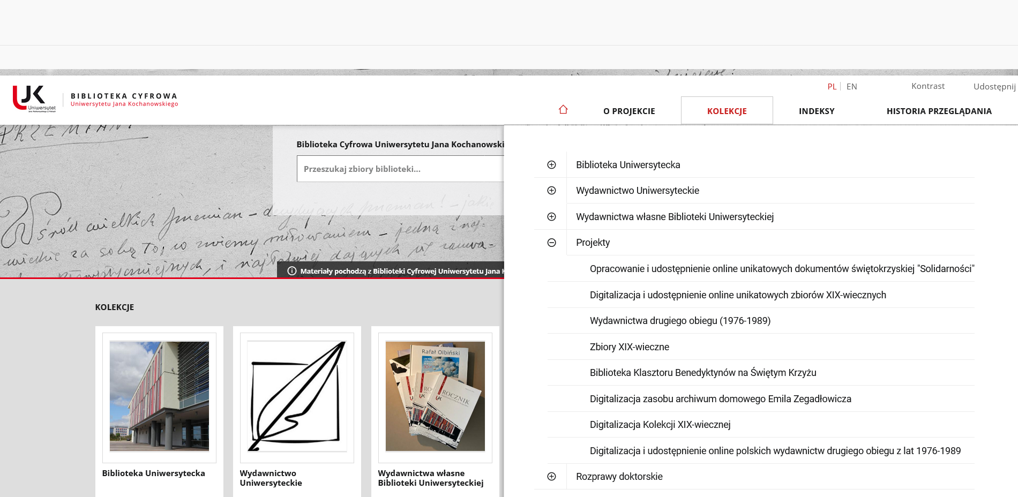
WEJDŹ na https://bibliotekacyfrowa.ujk.edu.pl
1
2
3

Slide 9
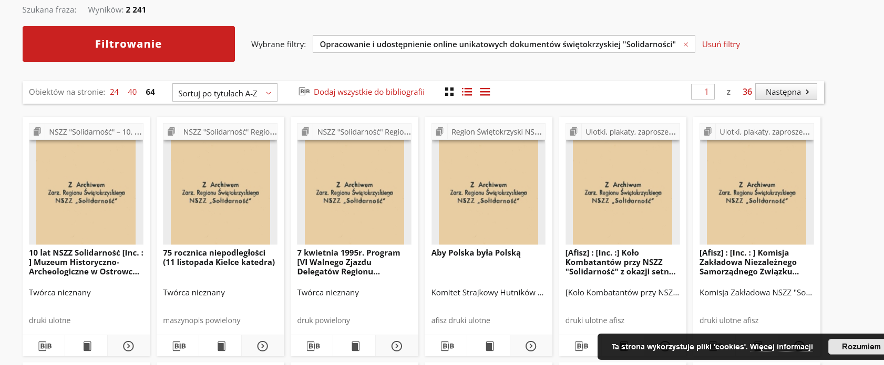

Slide 10
W wyniku realizacji projektu osiągnięto społeczną użyteczność wartości zadania polegającą na:
utrwaleniu w pamięci społecznej, szczególnie młodego pokolenia Polaków, historii przełomowych momentów w dziejach Polski;
przybliżeniu w nowoczesnej formie, historii jednej z najważniejszych struktur opozycji niepodległościowej epoki PRL;
udziale w budowie otwartego społeczeństwa wiedzy;
zwiększeniu potencjału naukowo-badawczego szkół wyższych poprzez poprawę jakości kształcenia i dostępu do wiedzy; wzrosła atrakcyjność materiałów źródłowych oferowanych użytkownikowi/ pracownikowi naukowemu i dydaktycznemu przez Bibliotekę.

Slide 11
W wyniku realizacji zadania, efekty projektu są wykorzystane w następujących dziedzinach nauki:
nauki społeczne/nauki o polityce i administracji
nauki humanistyczne (historia).
Zastosowanie praktyczne projektu to przede wszystkim tworzenie wiarygodnych ekspertyz, analiz w oparciu o uczciwe i starannie prowadzone badania naukowe oparte na rzetelnym materiale źródłowym dotyczącym powstania i funkcjonowania ruchu solidarnościowego w latach 1980–1989 oraz historii oporu społecznego wobec władzy komunistycznej w Polsce. Udostępnione materiały stanowią źródło do badań w obszarach nauk społecznych/nauk o polityce i administracji oraz nauk humanistycznych (historia) dla pracowników naukowych, doktorantów, studentów oraz osób niezwiązanych zawodowo ze sferą nauki np. regionaliści, dziennikarze, politycy.

Slide 12
Formy upowszechniania wyników:
Informacja o pozyskaniu dofinansowania ogłoszona została na stronach Uniwersytetu Jana Kochanowskiego w Kielcach, w tym na stronie Biblioteki. Przez cały czas realizacji projektu oraz po jego zakończeniu, informacje są dostępne, w specjalnej zakładce na stronie Uniwersytetu i Biblioteki UJK.
Zrealizowano (i nadal są realizowane) działania informacyjne dotyczące otrzymanego dofinansowania, zgodnie z Rozporządzeniem Rady Ministrów z dnia 7 maja 2021 r. w sprawie określenia działań informacyjnych podejmowanych przez podmioty realizujące zadania finansowane lub dofinansowane z budżetu państwa lub z państwowych funduszy celowych (Dz. U. z 2021 r. poz. 953) oraz Rozporządzeniem Rady Ministrów z dnia 20 grudnia 2021 r. zmieniającym rozporządzenie w sprawie określenia działań informacyjnych podejmowanych przez podmioty realizujące zadania finansowane lub dofinansowane z budżetu państwa lub z państwowych funduszy celowych. Umieszczono plakat informacyjny oraz zamieszczono informację na stronie internetowej Uniwersytetu Jana Kochanowskiego w Kielcach.
Informacja na stronie internetowej oraz na profilu w internetowym serwisie społecznościowym
(https://www.ujk.edu.pl/webujk/resources/2021/12/Opracowanie_i_udostepnienie_online_unikatowych_dokumentow_swietokrzyskiej_Solidarnosci.pdf)
(https://www.facebook.com/biblioteka.uniwersytecka.kielce).
Informacja zawiera: barwy Rzeczypospolitej Polskiej i wizerunek godła Rzeczypospolitej Polskiej; informację o dofinansowaniu zadania z budżetu państwa; nazwę programu; nazwę zadania; wartość dofinansowania i całkowitą wartość zadania; krótki opis zadania.

Slide 13
Informacjami o pozyskanym z Ministerstwa dofinansowaniu opatrzone są obiekty umieszczone w Bibliotece Cyfrowej Uniwersytetu Jana Kochanowskiego > Projekty > Opracowanie i udostępnienie online unikatowych dokumentów świętokrzyskiej "Solidarności". W każdym opisie podane jest źródło finansowania SONB/SP/512064/2021.
zob. https://bibliotekacyfrowa.ujk.edu.pl/dlibra/collectiondescription/82
Wszystkie obiekty są też w drugiej kolekcji:
Biblioteka Cyfrowa Uniwersytetu Jana Kochanowskiego > Biblioteka Uniwersytecka > > Dokumenty świętokrzyskiej „Solidarności”.

Slide 14
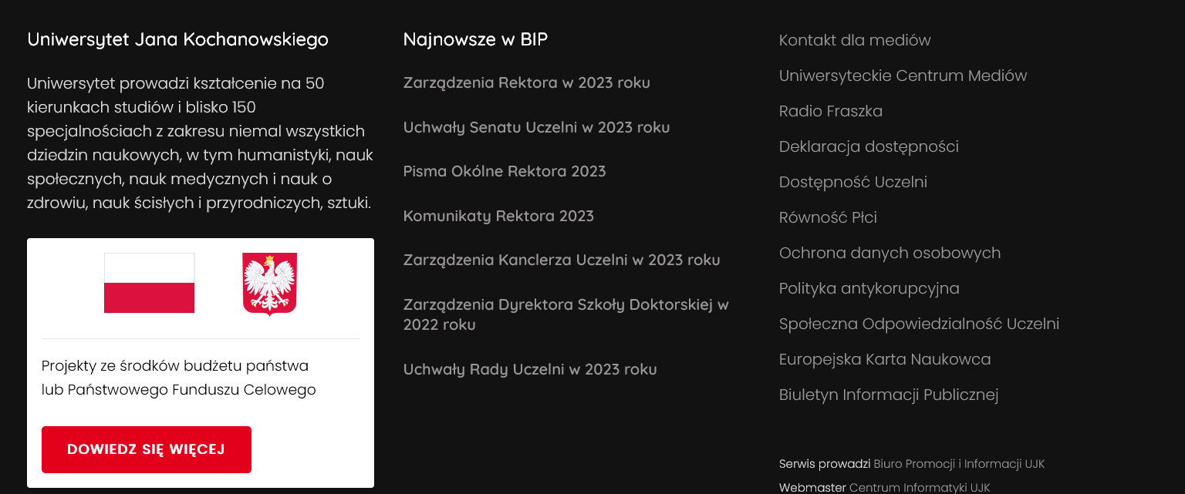
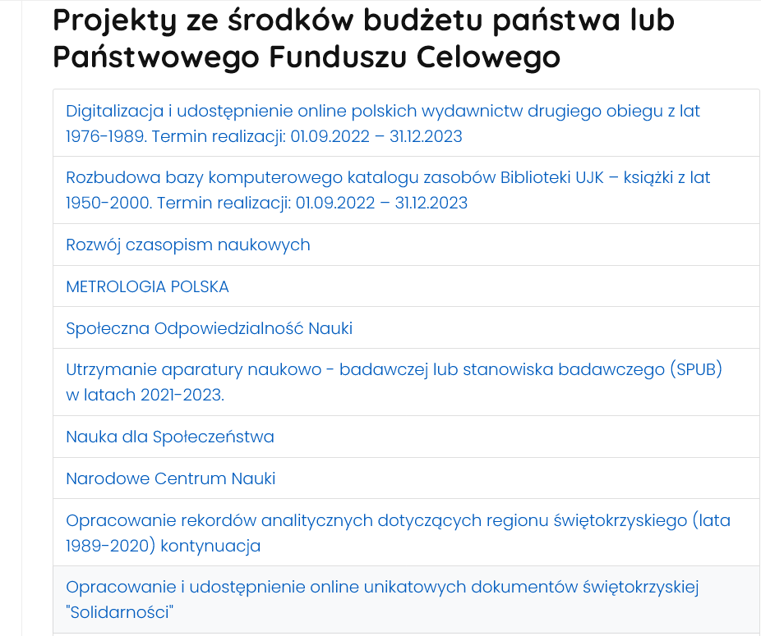
Wejdź na https://www.ujk.edu.pl
1
2

Slide 15
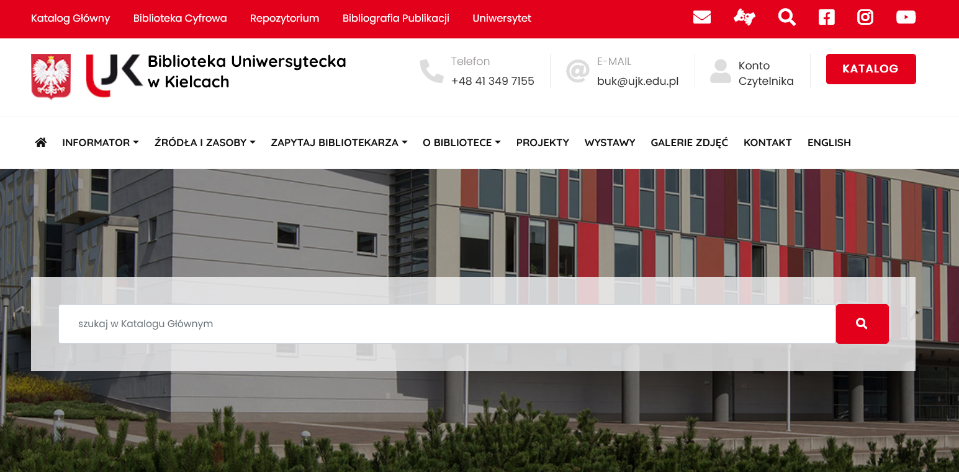
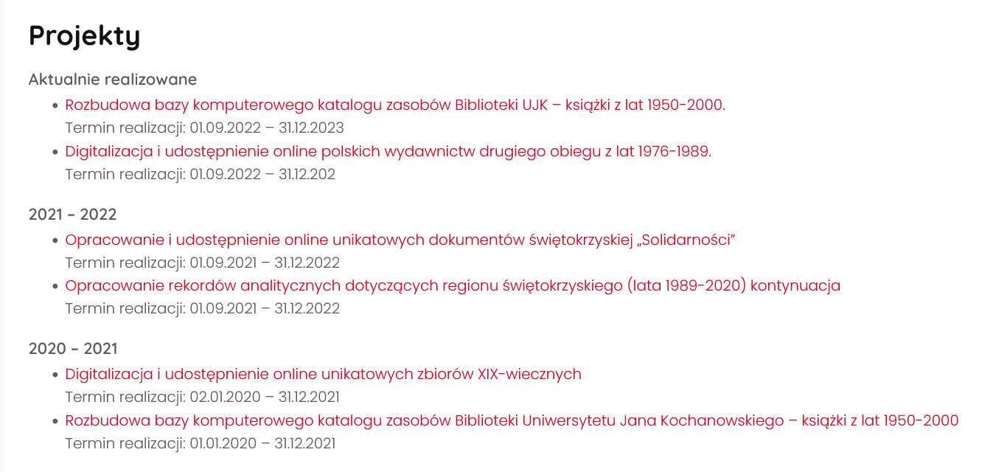
Wejdź na https://buk.ujk.edu.pl/
1
2

Slide 16
W wyniku zrealizowanego projektu:
zabezpieczono i upowszechniono 4051 kart
opracowano 2202 dokumenty
wykonano 8102 skany

